Slide 1

第14章 学生生病了：责任链模式
14.1 学生生病了
14.6 请假流程的责任链模式实现
14.2 模式定义
14.7 设计原则
14.3 普通抽象化分析
14.8 使用场合
14.4 普通抽象化实现
14.9 本章要点
14.5 责任链模式分析方法

Slide 2
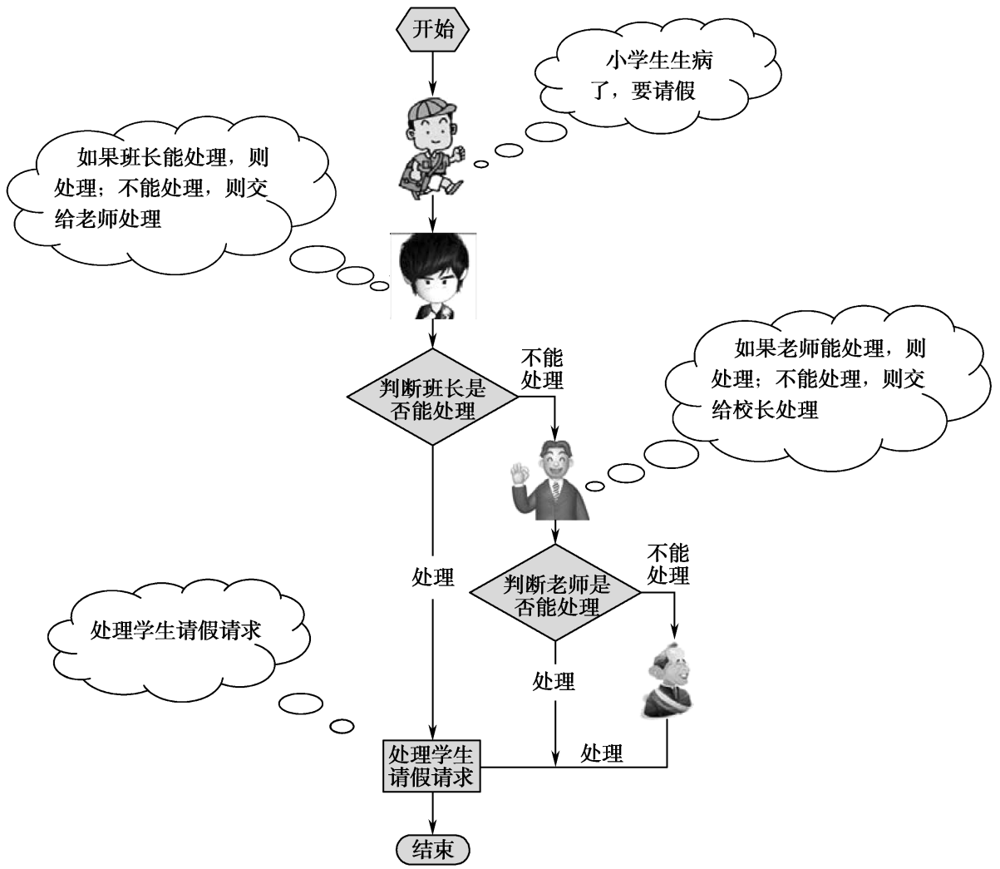
14.1 学生生病了
这个小学生生病了，看看请假的过程吧，如图14-1所示。

Slide 3
14.2 模式定义
责任链模式涉及的角色如下。
（1）抽象处理者角色（Handler）：定义出一个处理请求的接口。如果需要，接口可以定义出一个方法，以设定和返回下家的引用。这个角色通常由一个Java抽象类或Java接口实现。
（2）具体处理者角色（ConcreteHandler）：具体处理者接到请求后，可以选择将请求处理掉，或者将请求传给下家。

Slide 4
14.3 普通抽象化分析
14.3.1 学生请假流程分析
来一起分析学生请假的流程。
（1）小学生生病了，发出请假请求。
（2）请假请求首先发给班长，看看班长能否处理。如果班长能够处理，则由班长批准请假；否则，交给老师处理。
（3）老师接到学生请假请求，首先判断病情是否严重。如果是一般的小病，则老师批准请假；否则，交给校长处理。
（4）校长接到学生请假请求，核实属实，则给予请假批准。

Slide 5
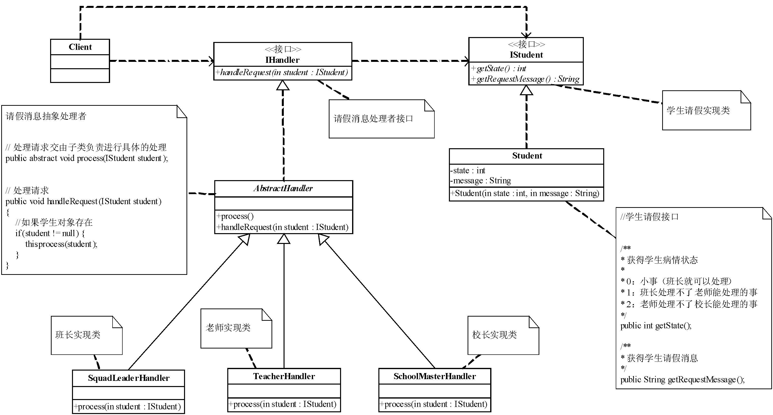
14.3.2 抽象化静态建模
在一般情况下是如何分析解决这样的问题的。如图14-2所示，为一般情况学生请假关系类图。

Slide 6
14.4 普通抽象化实现
14.4.1 学生请假实现
  1．学生接口——IStudent
  2．学生实现——Student
14.4.2 创建抽象请假消息处理者
  1．抽象处理者接口——IHandler
  2．抽象处理者——AbstractHandler
14.4.3 请假处理者具体实现
  1．班长——SquadLeaderHandler
  2．老师——TeacherHandler
  3．校长——SchoolMasterHandler
14.4.4 客户端测试
14.4.5 如何面对变化
14.4.6 使用外观封装变化部分

Slide 7
14.5 责任链模式分析方法
14.5.1 如何实现消息传递
责任链的实现关键在于消息在链条上的传递，需要做到以下几点内容：
（1）在处理者中要含有链条中下一节点的引用。在抽象处理者AbstractHandler中增加一个IHandler类型的私有属性，用于保存对下家处理者的引用。
（2）每一个消息处理者都应该含有一个处理消息的标记位，用来标识当前处理者含有处理消息的级别。
（3）最后一点，也是最重要的一点就是，处理消息的方法需要链条化。

Slide 8
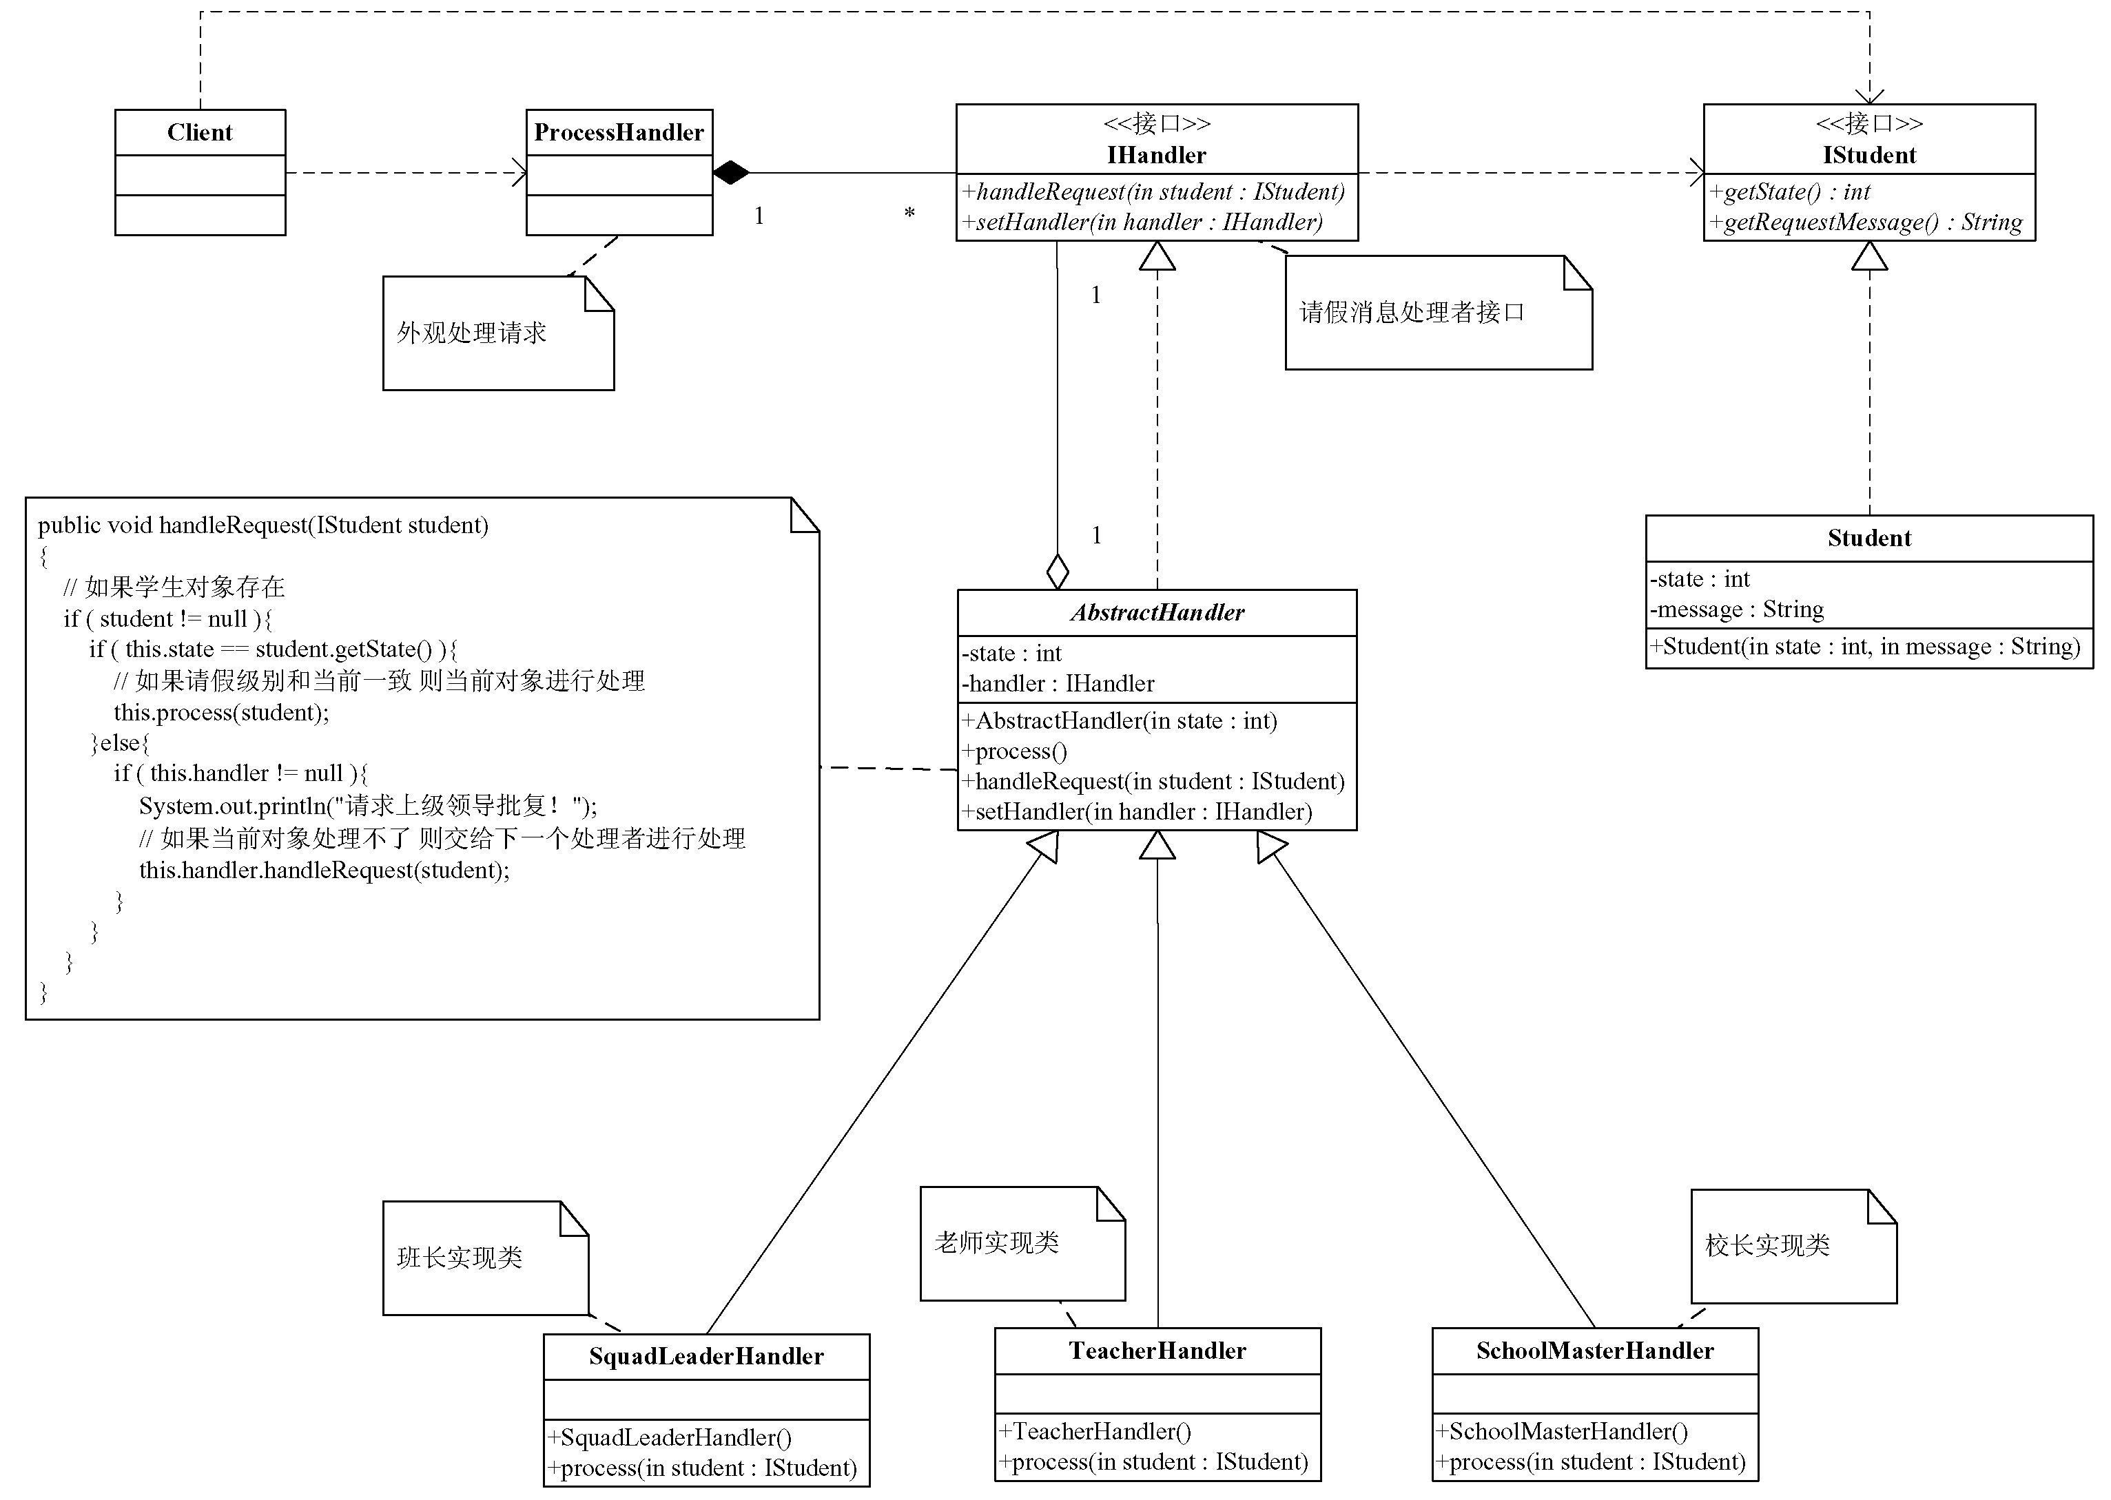
14.5.2 责任链模式静态建模
根据上面的内容修改完善静态类图，如图14-6所示。

Slide 9
14.6 请假流程的责任链模式实现
14.6.1 抽象化修改
  1．在IHandler中增加下一个处理者
  2．在AbstractHandler中存储下一个处理者引用，并进行消息传递处理
14.6.2 完善具体消息处理者
  1．班长——SquadLeaderHandler
  2．老师——TeacherHandler
  3．校长——SchoolMasterHandler
14.6.3 在外观中设置消息处理责任链
14.6.4 客户端测试

Slide 10
14.7 设计原则
1．“开-闭”原则
2．单一职责原则

Slide 11
14.8 使用场合
（1）有多个对象处理同一个请求，具体由哪一个来处理还不确定，只有在运行时才能确定哪个对象处理的情况。
（2）消息具有多个接收者，而接收对象又是不明确的情况。只需要向其中的一个对象发出消息，由其内部具体处理。
（3）同一个消息的多个处理对象可能会动态增加或者减少，需要动态地指定的情况。

Slide 12
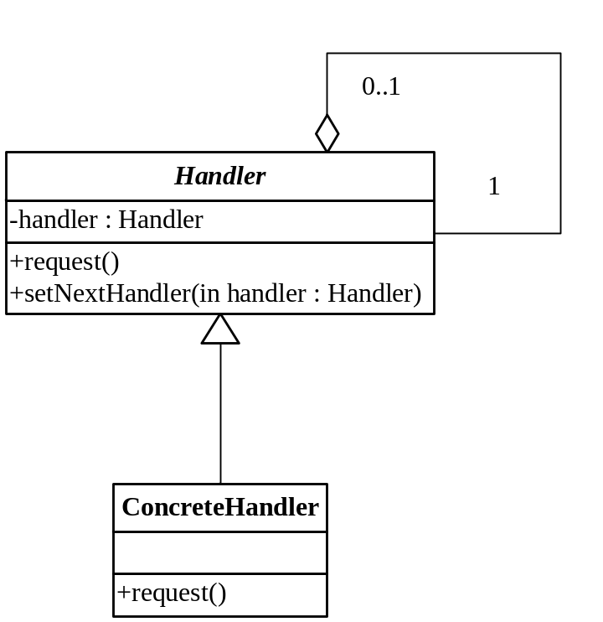
14.8 使用场合
通过责任链模式的静态类图，加深对责任链模式的理解，如图14-7所示。

Slide 13
14.8 使用场合
1．责任链模式中的角色
2．扩展1：Java SDK中的责任链模式
3．扩展2：相关的设计模式

Slide 14
14.9 本章要点
1．责任链模式
2．设计原则
3．模式中的角色
4．相关的设计模式
5．使用场合

